Slide 1

Laat ons een blikje nemen
in ons Bedevaartsoord.
Samenstelling: christophe 2013

Slide 2
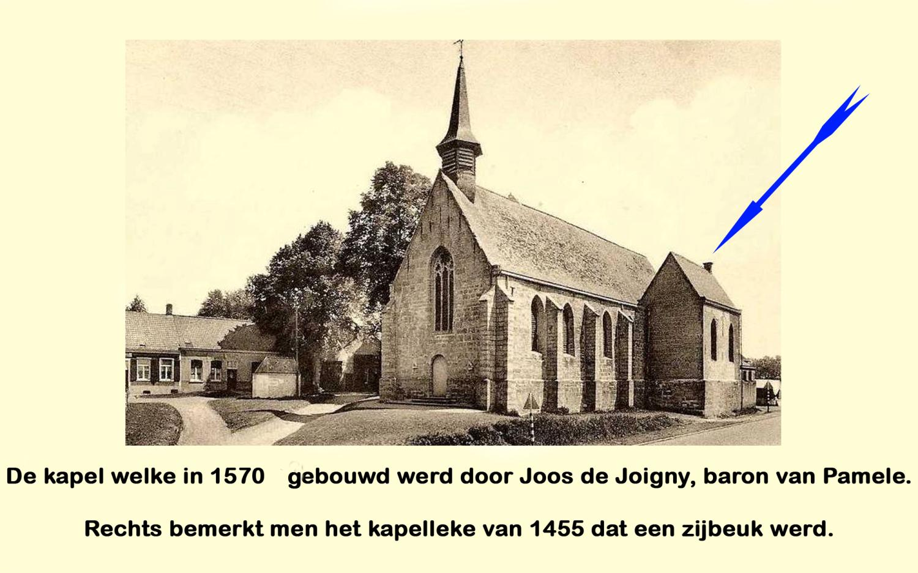

Slide 3
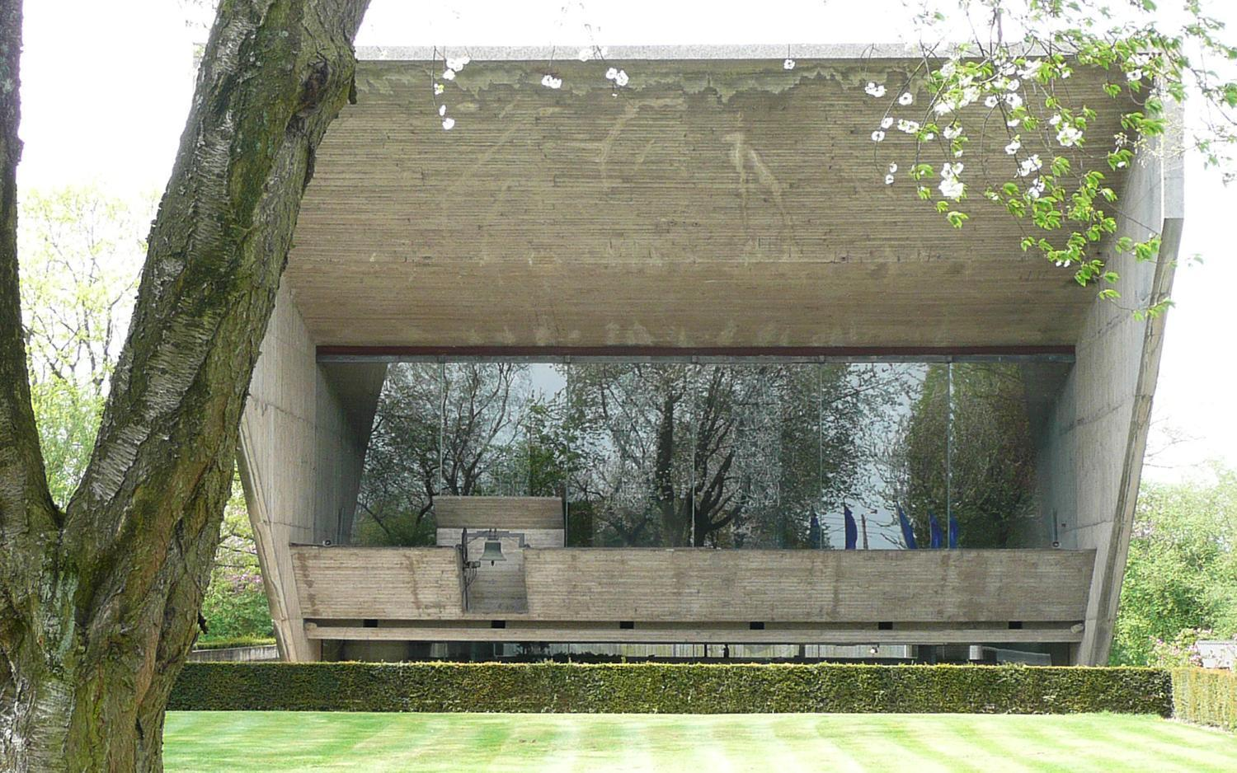
De huidige kapel, een creatie van architect Juliaan Lampens nadat
de vorige in 1991 afbrandde. (dakwerken….)

Slide 4
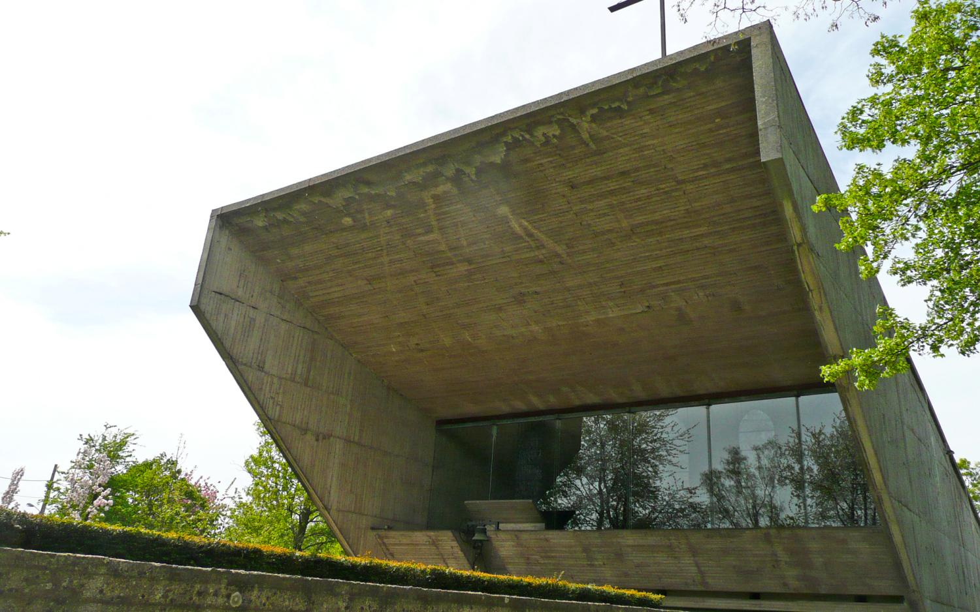
Een betonnen geheel, welke in de jaren heen weinig onderhoud zou vragen… MAAR !!!!!!!!!!!

Slide 5
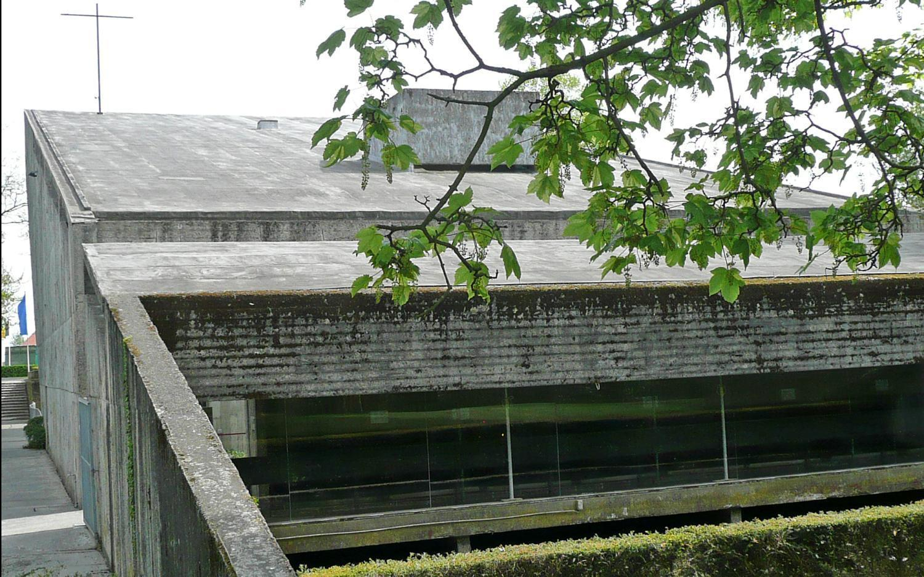

Slide 6
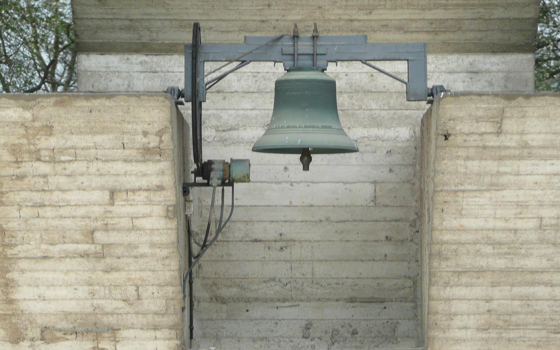
De uitnodigingsklok …Doch mag niet meer worden gebruikt
omwille trillingen voor het in slechte staat huidig gebouw..

Slide 7
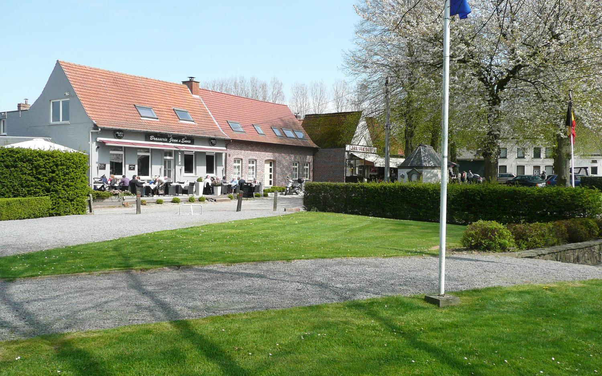
In de geschiedenis heen dus de derde kapel

Slide 8
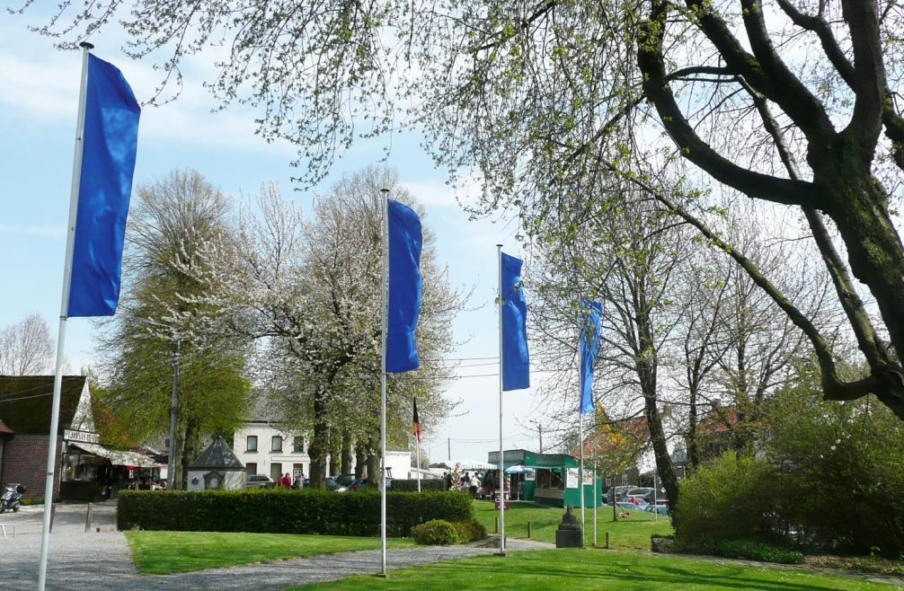
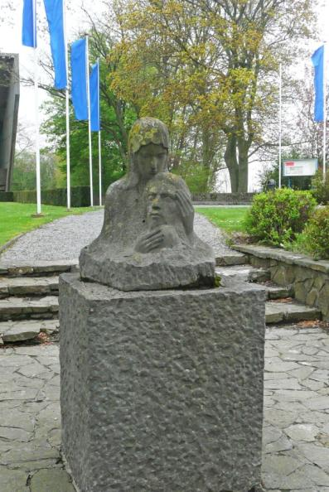
HAERE VRUGHT IS SOET.

Slide 9
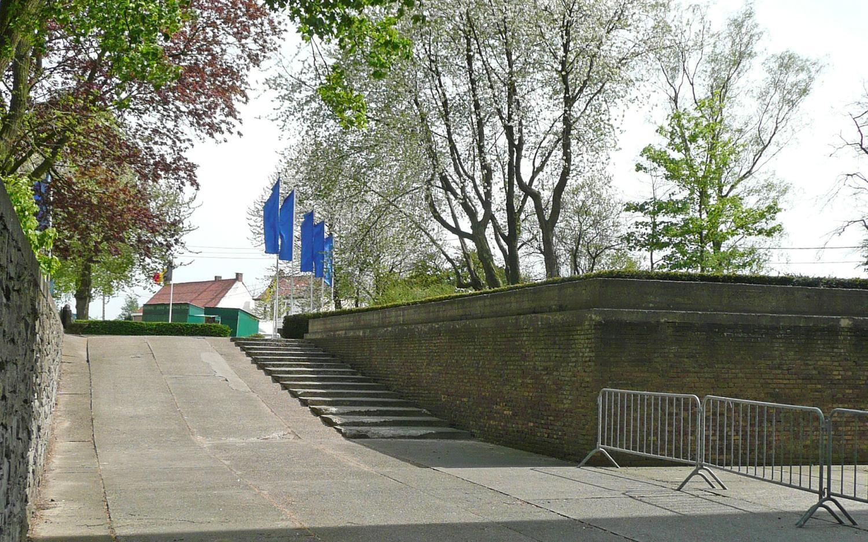
Een wandelpad breng je naar de bidplaats, een oase van rust..

Slide 10
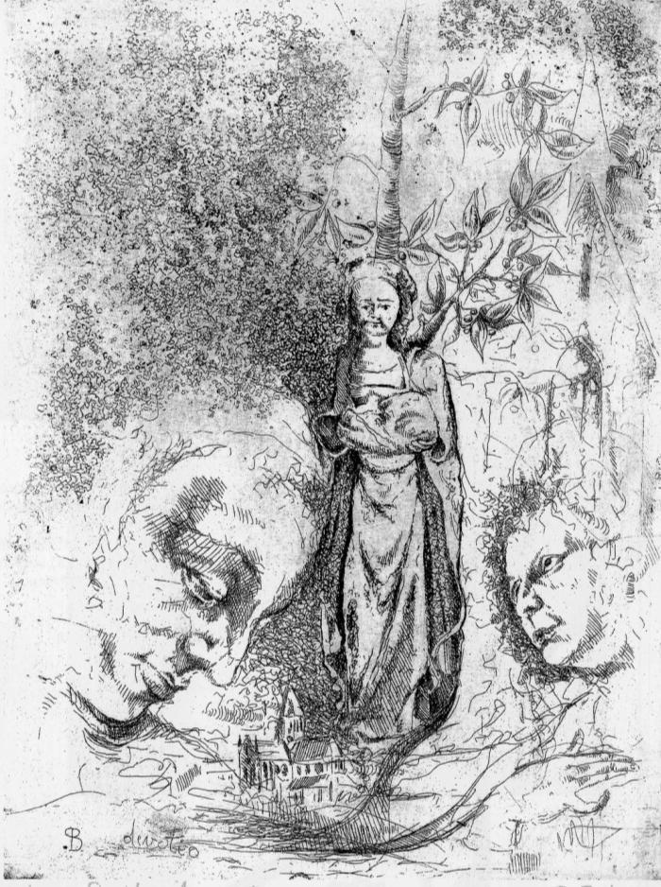
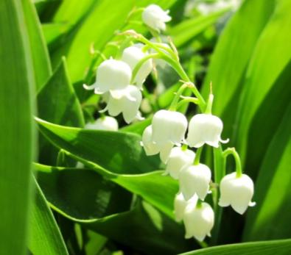

Laten we eens een kijkje nemen binnenin…

Slide 11
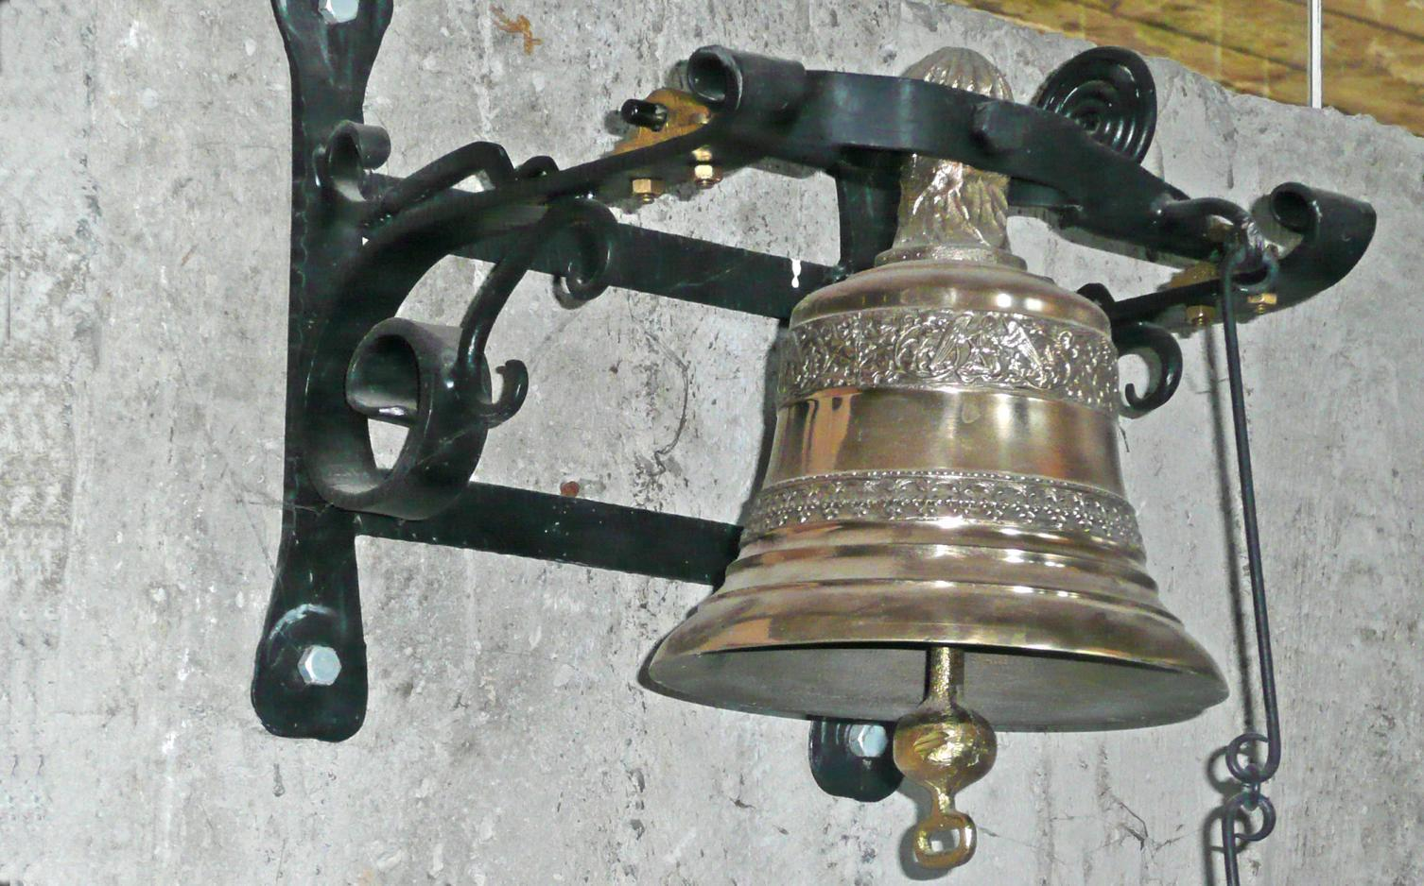

Slide 12
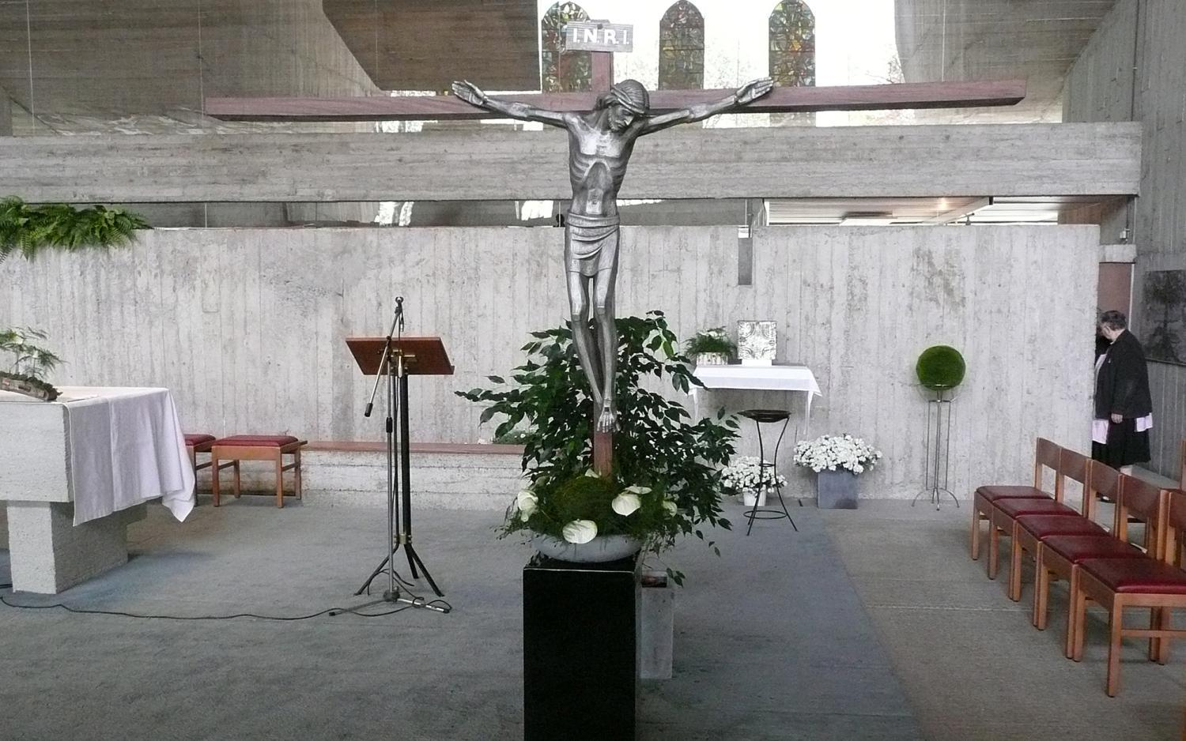

Slide 13
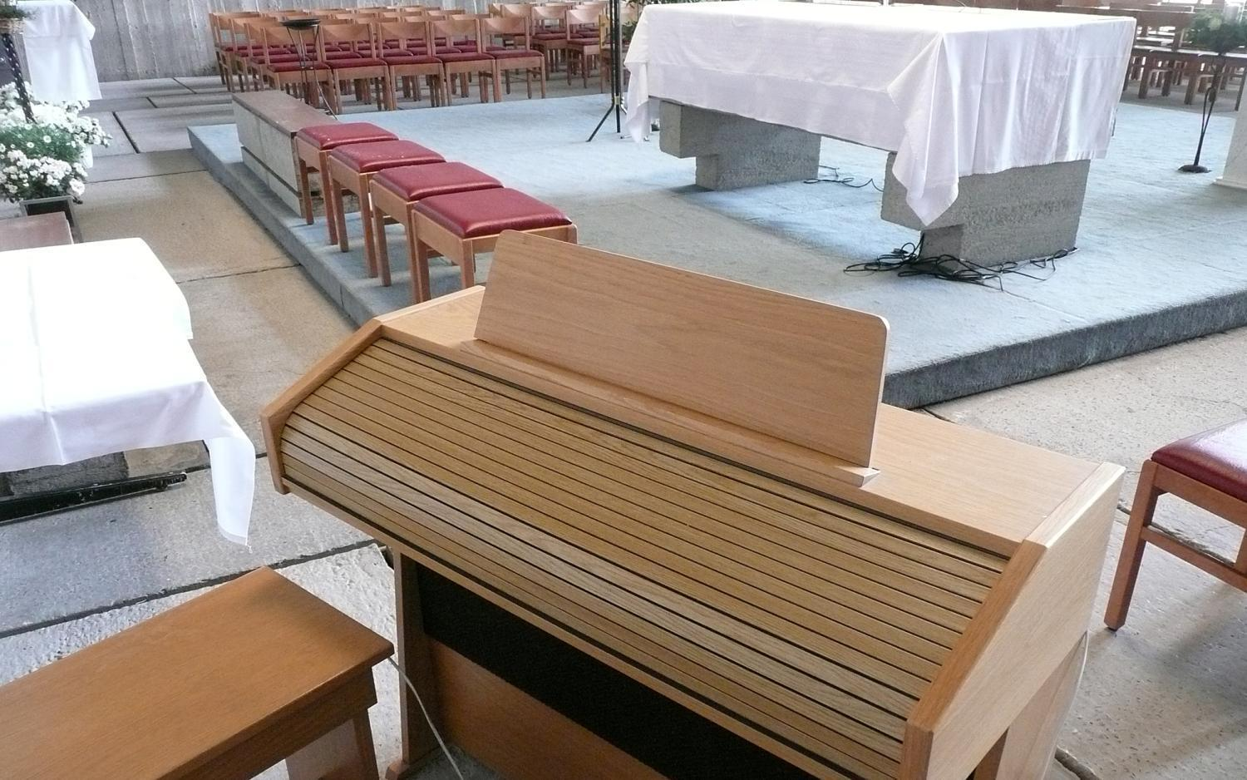

Slide 14
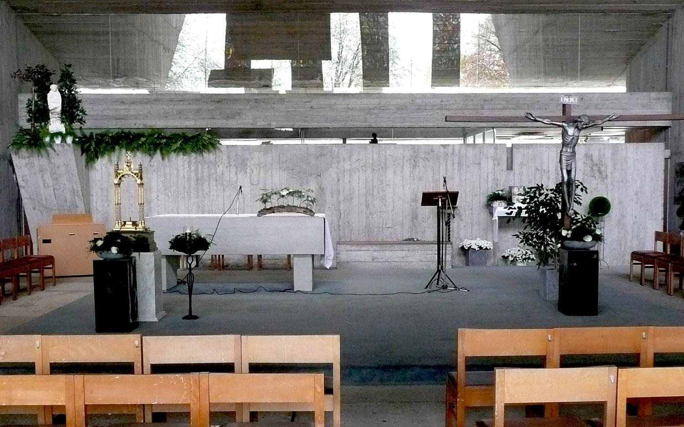

Slide 15
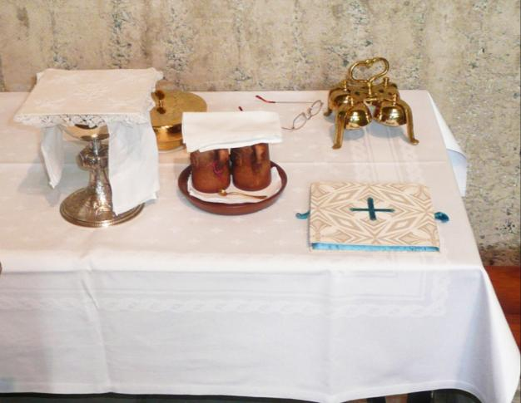
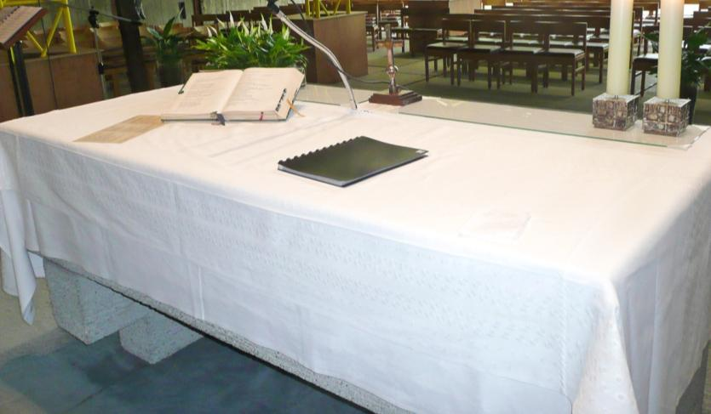
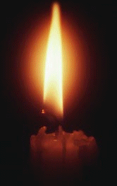
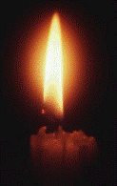
Lieve Vrouwke, wees gegroet
‘t is hier zoo stil en toch zoo goed…
‘k zal alles vragen ongestoord
Zodat je mij zeker wel verhoort…

Slide 16
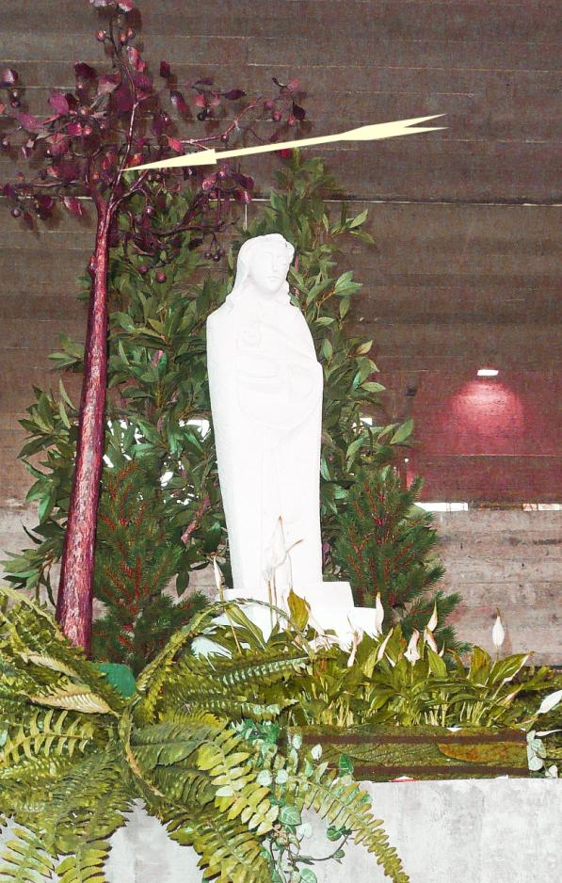
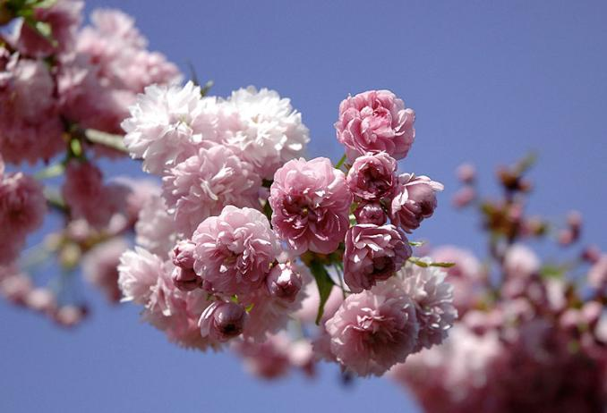
Het grote beeld van O L V van KERSELARE vooraan in de kapel.
Daarnaast het kerselaar boompje welke jaren zoek was….

Slide 17
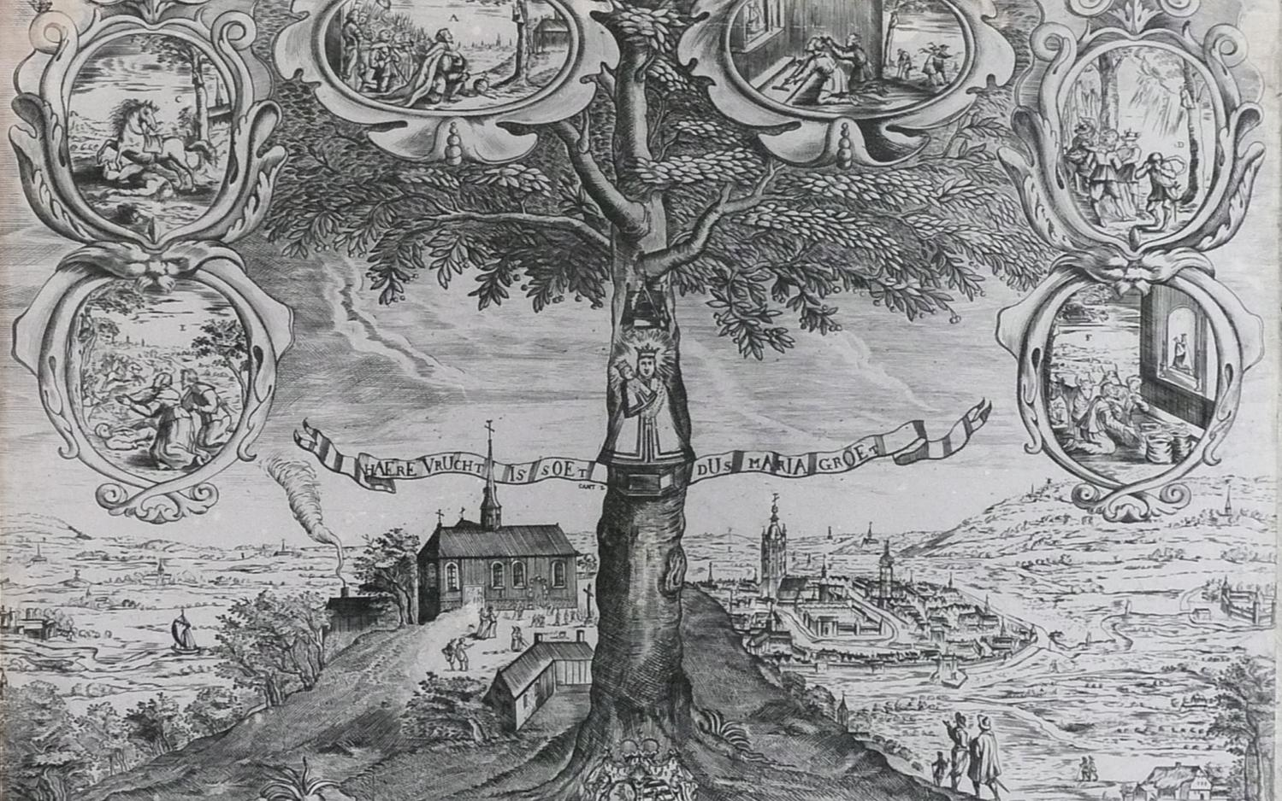

Slide 18
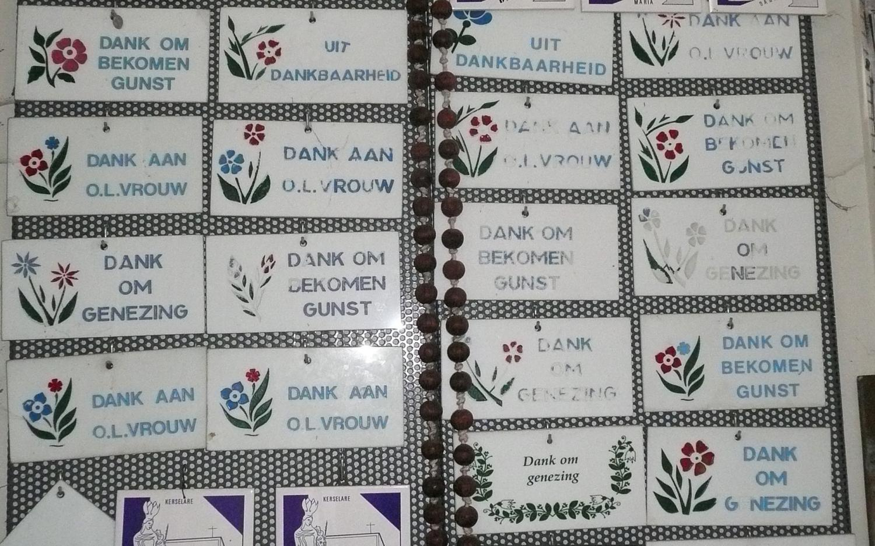

Slide 19
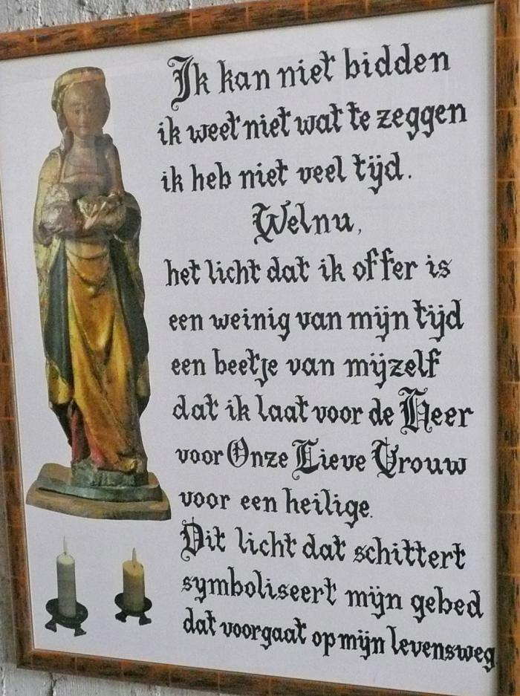
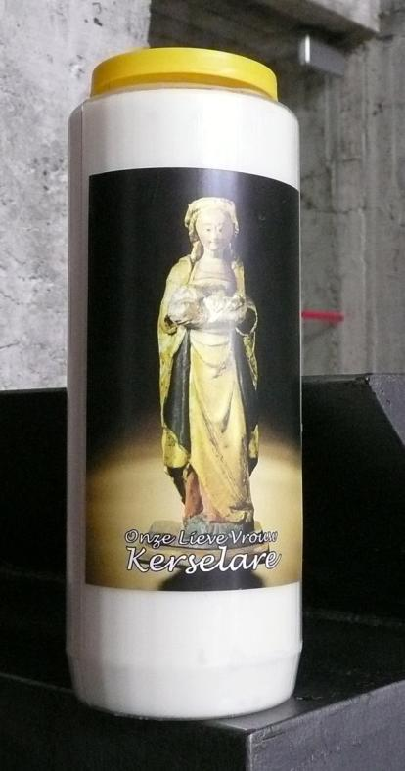


Slide 20
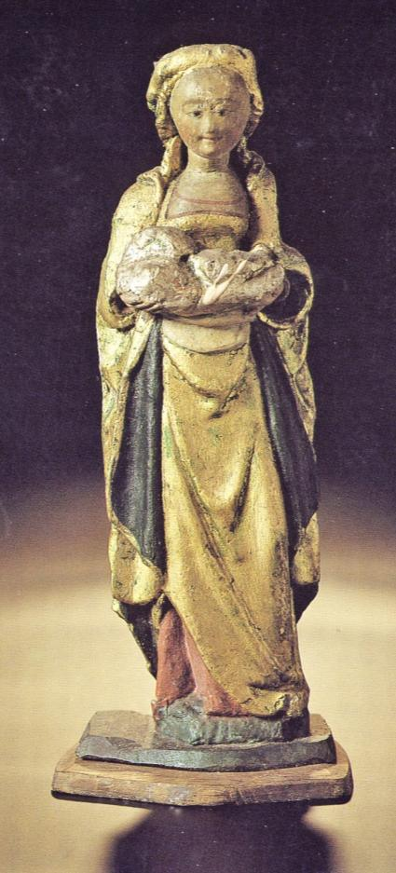
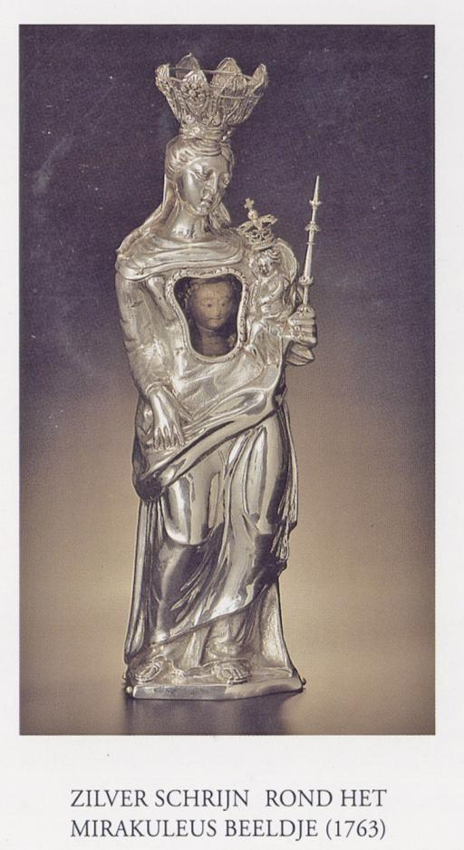
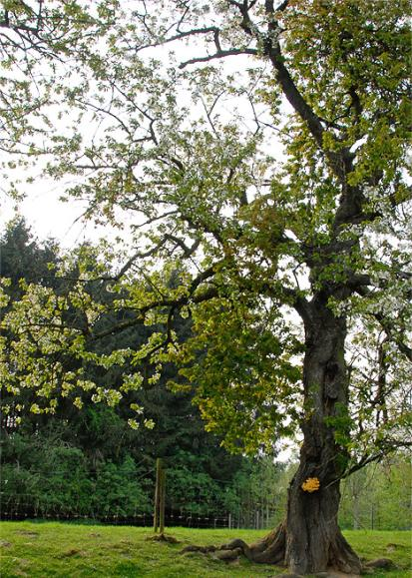
Het miraculeus beeldje
dat op 18 oktober 1452
in de kerselaar werd gehangen.

Slide 21
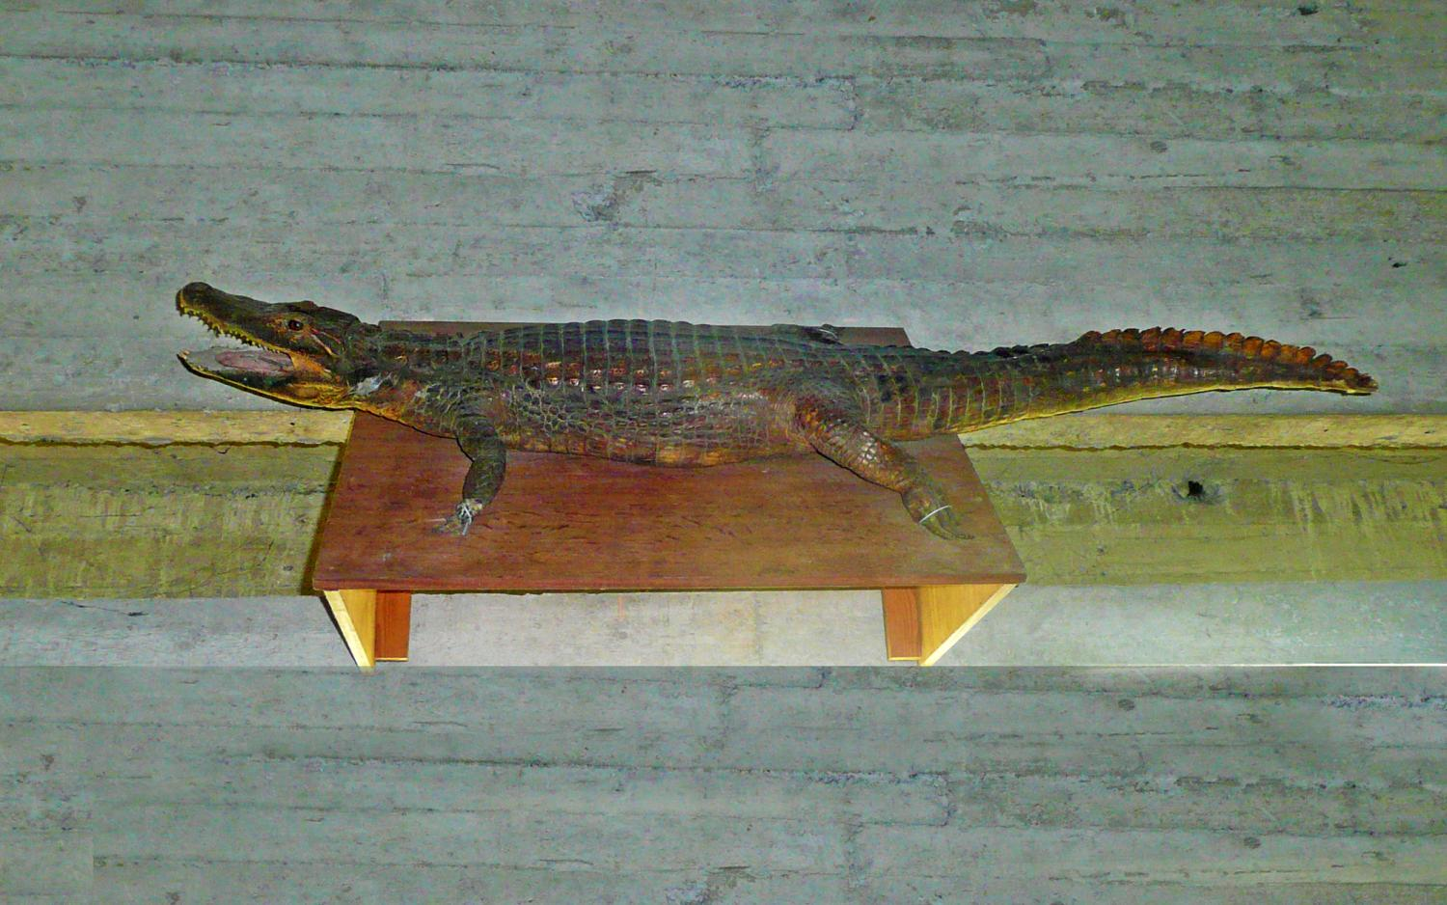
Kerselare is Kerselare niet zonder de krokodil in de kapel..
Volgens de legende: Joos de Joigny, baron van Pamel, was naar Jeruzalem geweest….
Hij werd onderweg aangevallen door een krokodil. Hij aanriep OLV van
Kerselare en …overwon het monster…
Joos bracht het beest mee naar huis en hing het dankbaar
op in de kapel…..

Slide 22
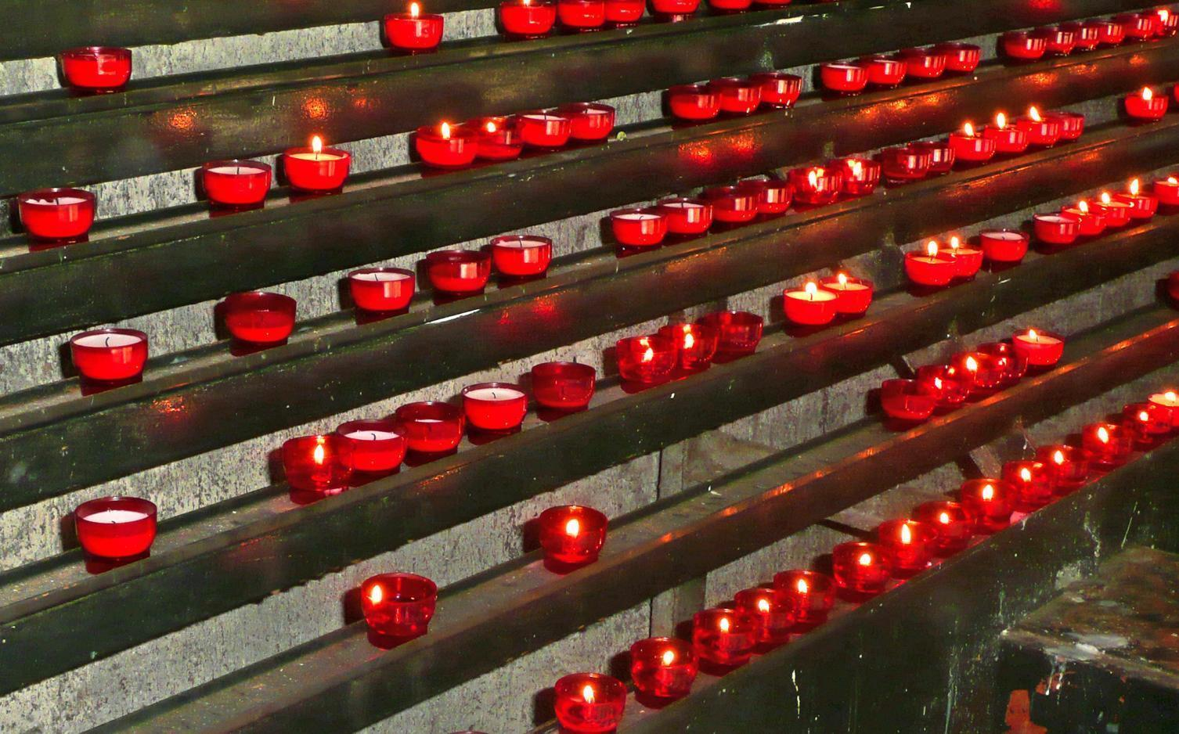
Er is een afzonderlijke ruimte voorzien voor het
branden van een kaarsje…

Slide 23
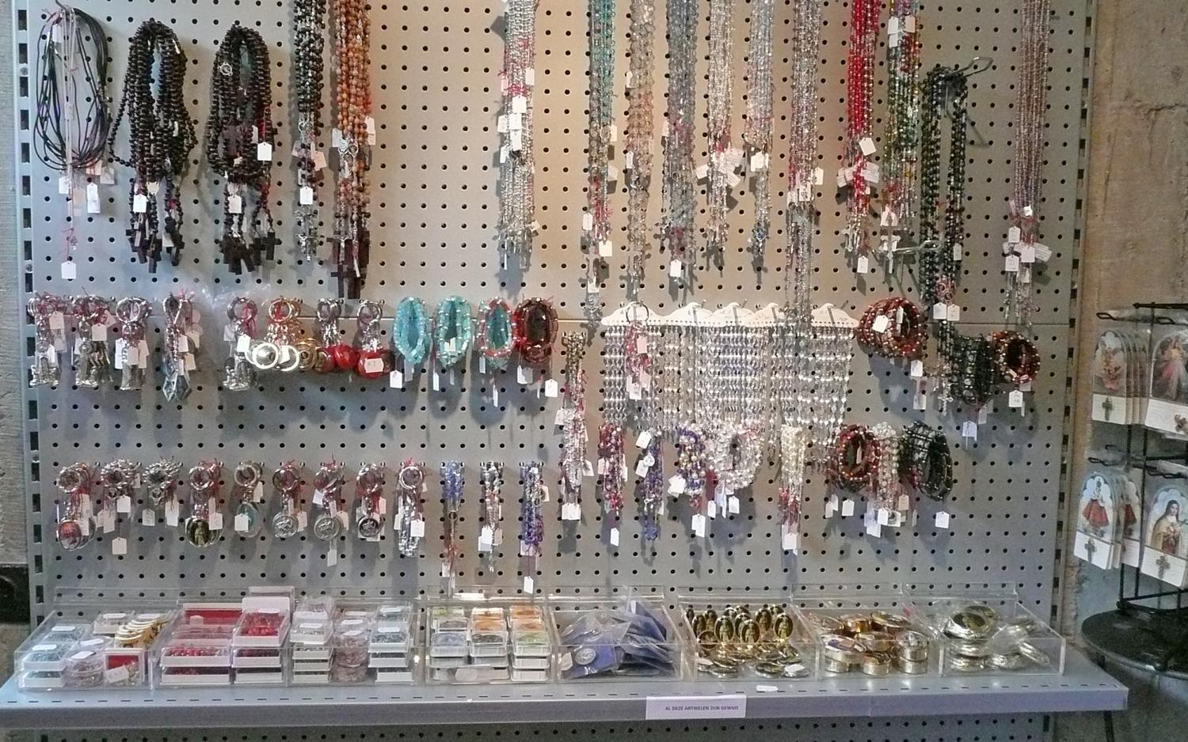

Slide 24
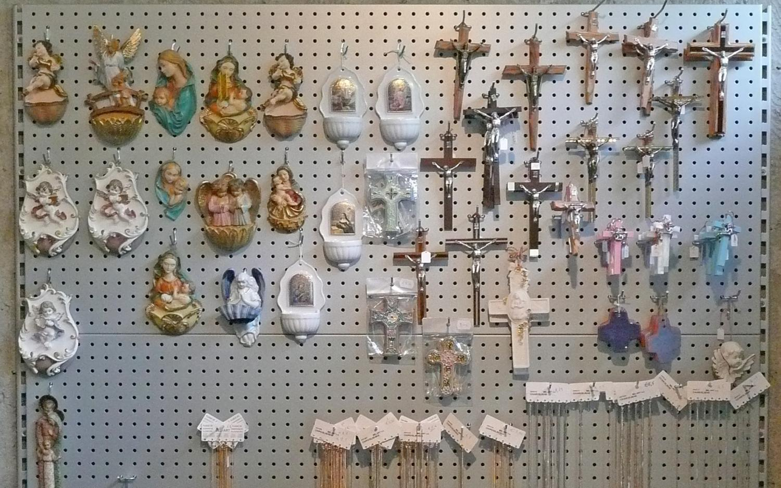
De souvenir-ruimte heeft bijzonder veel aantrek…

Slide 25
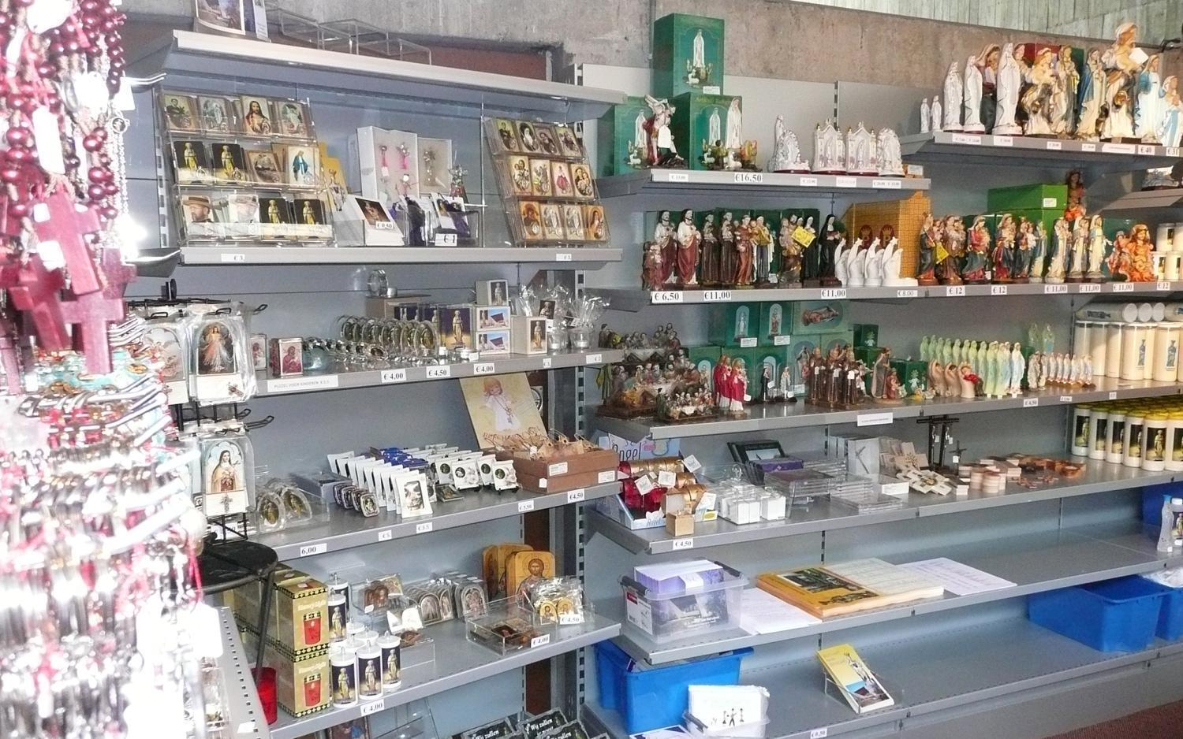

Slide 26



Slide 27
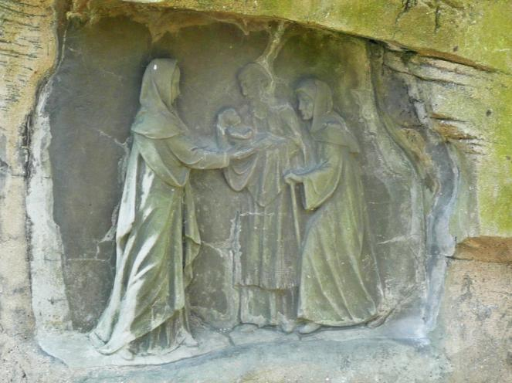
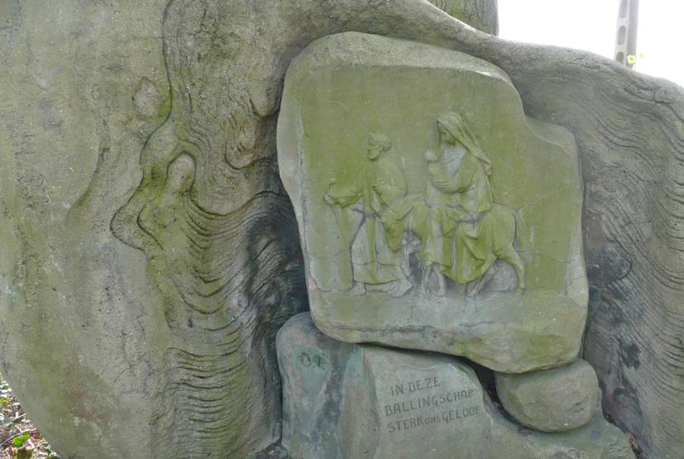
De kleine omgang voert de bedevaarders door het domein rond de kapel. Zeven bas-reliëfs in kunstrotsen stellen de zeven weeën van de H. Maagd voor..Een paar voorbeelden:

Slide 28
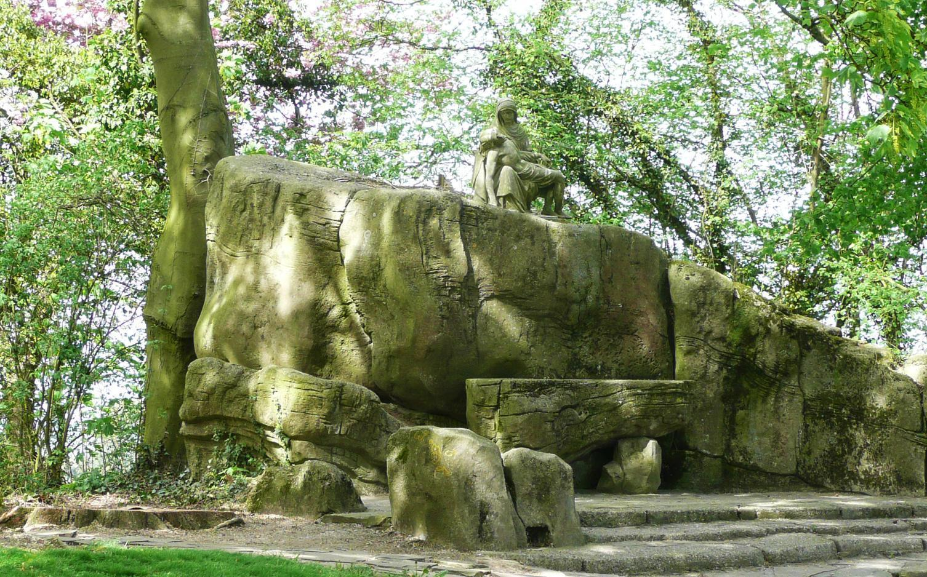

Slide 29
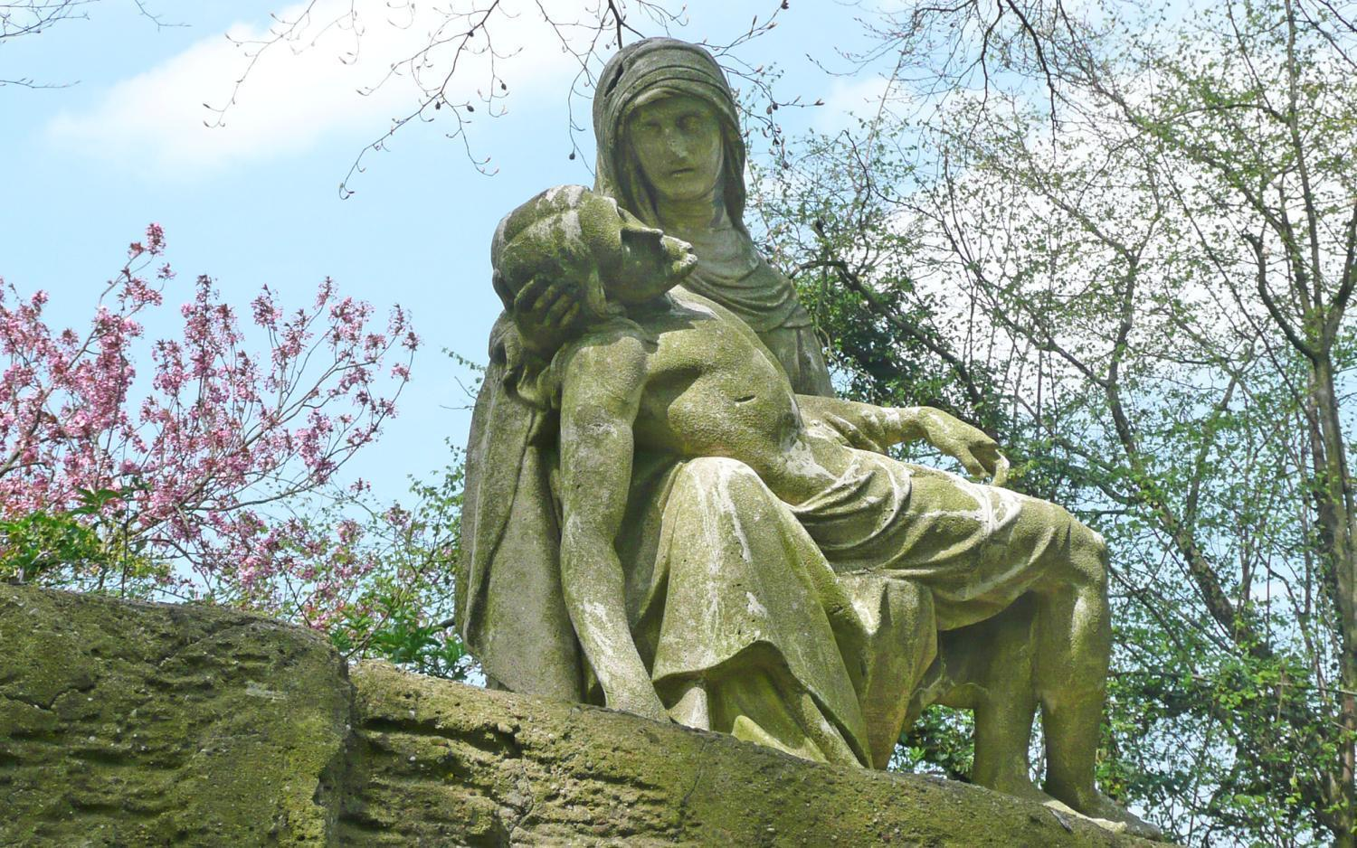

Slide 30
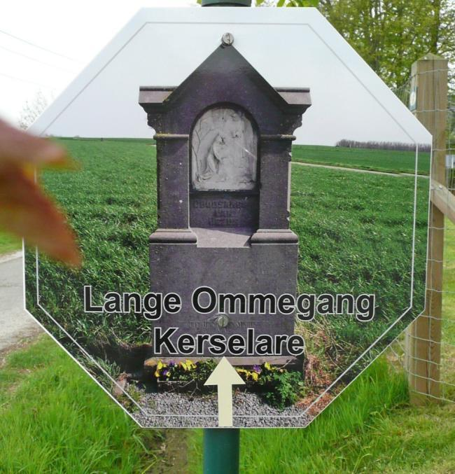
De lange omgang met zijn
15 arduinen kappetjes,
Stellen één van de blijde, droeve of glorievolle mysteries van de rozenkrans voor…
Bedraagt ongeveer 3 km..
Een aanrader voor de
eindeloze vergezichten over de Vlaamse Ardennen..

Slide 31
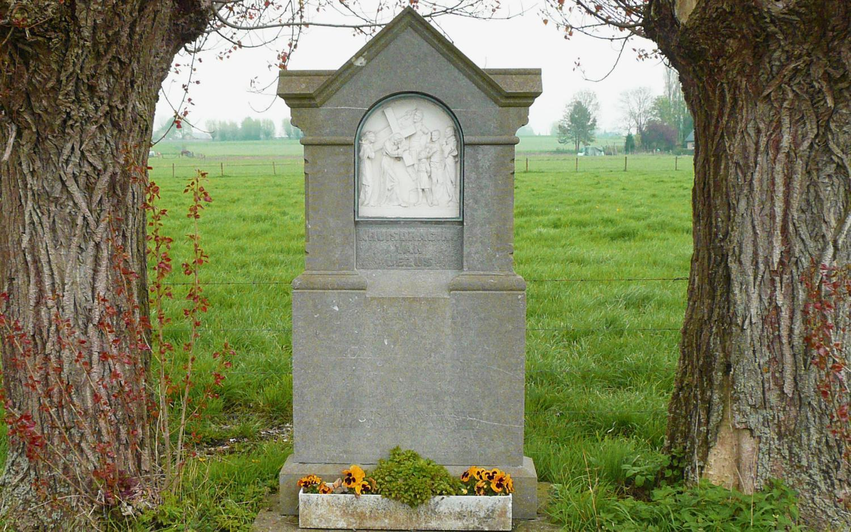

Slide 32
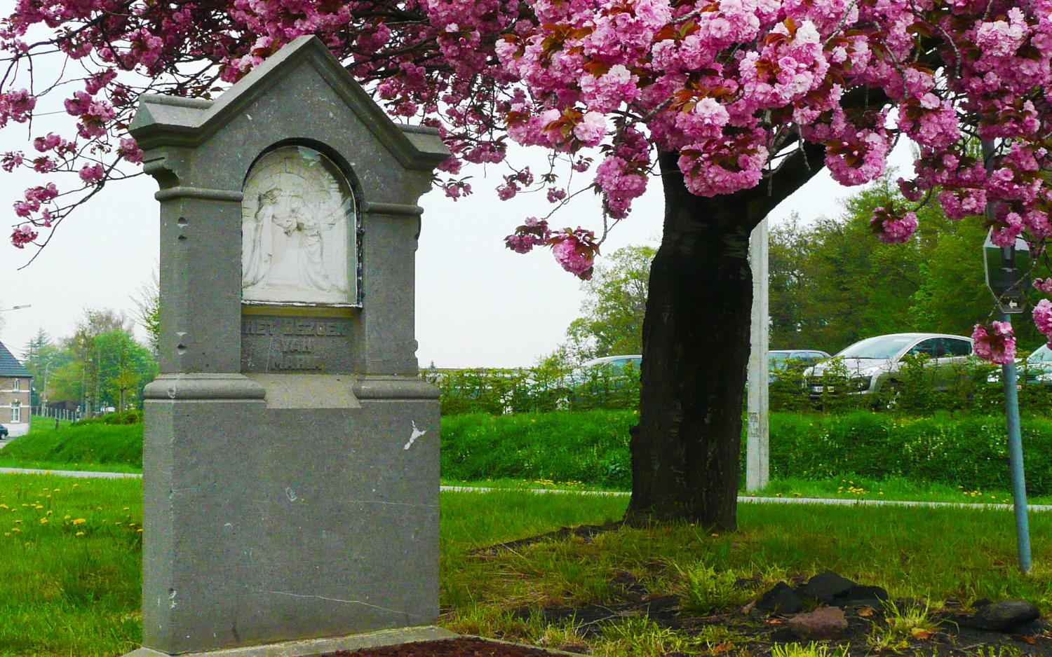

Slide 33
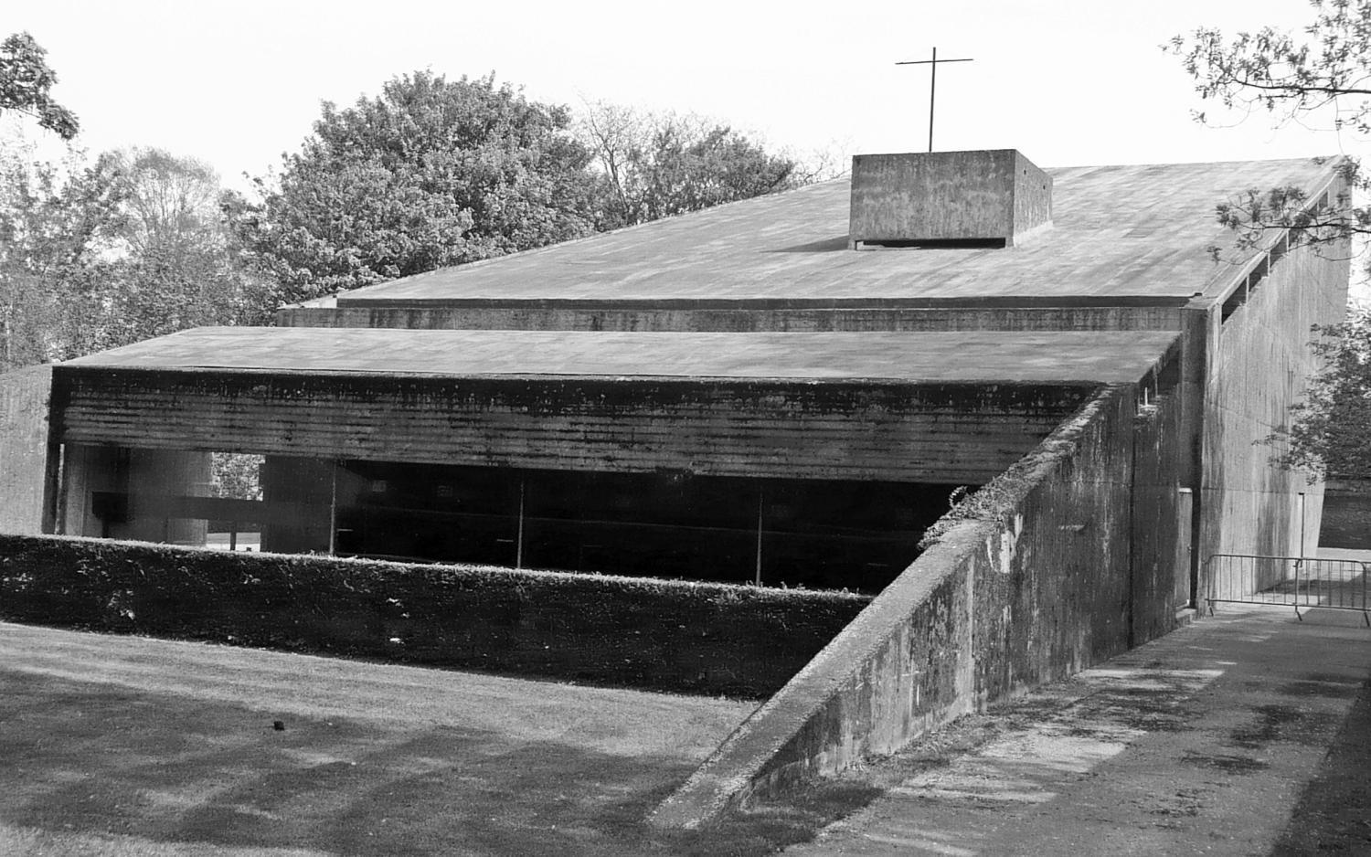
De huidige kapel tussen 1963 en 1966 opgetrokken door aannemer W Teirlinck, is nu reeds DRINGEND toe aan een
volledige renovatie.
Ja dit nog na GEEN halve eeuw in gebruik!!!
Ze moest zelfs onderstut worden om de veiligheid der bezoekers te garanderen……
ZIE MAAR EENS !!

Slide 34
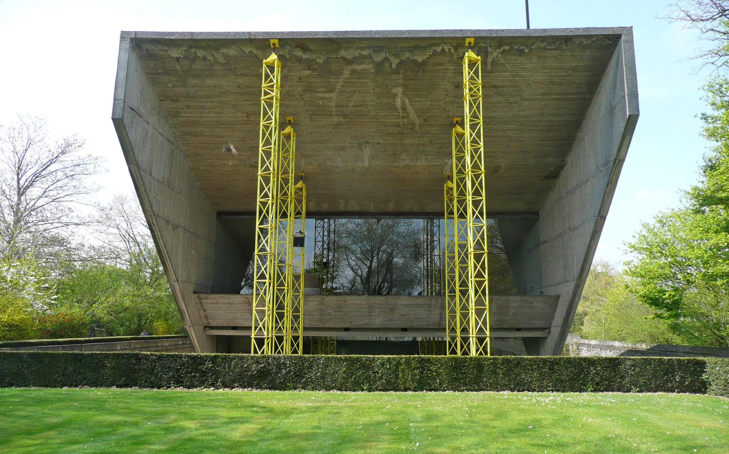

Slide 35
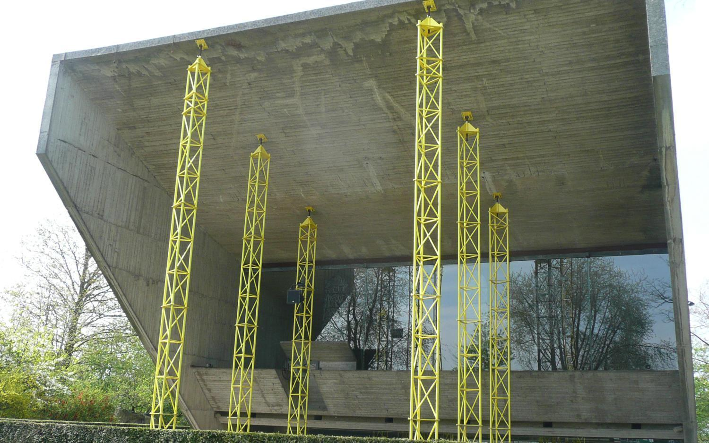

Slide 36
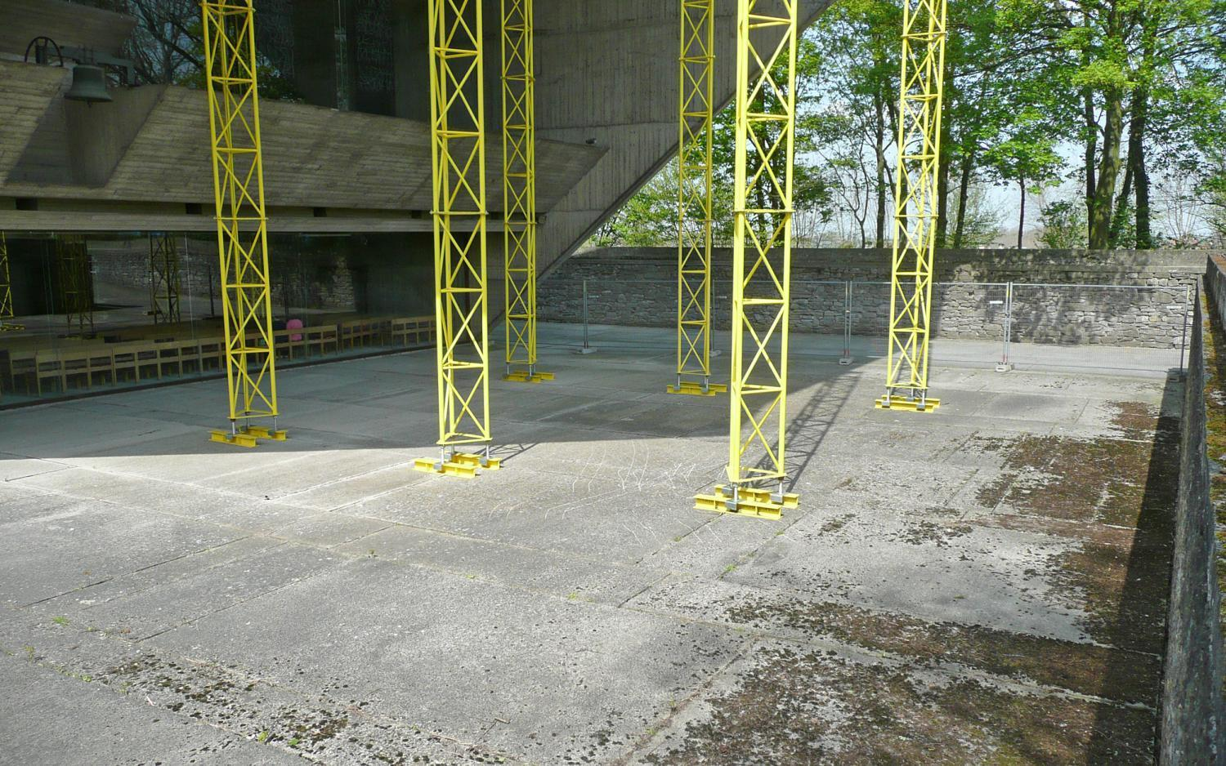

Slide 37
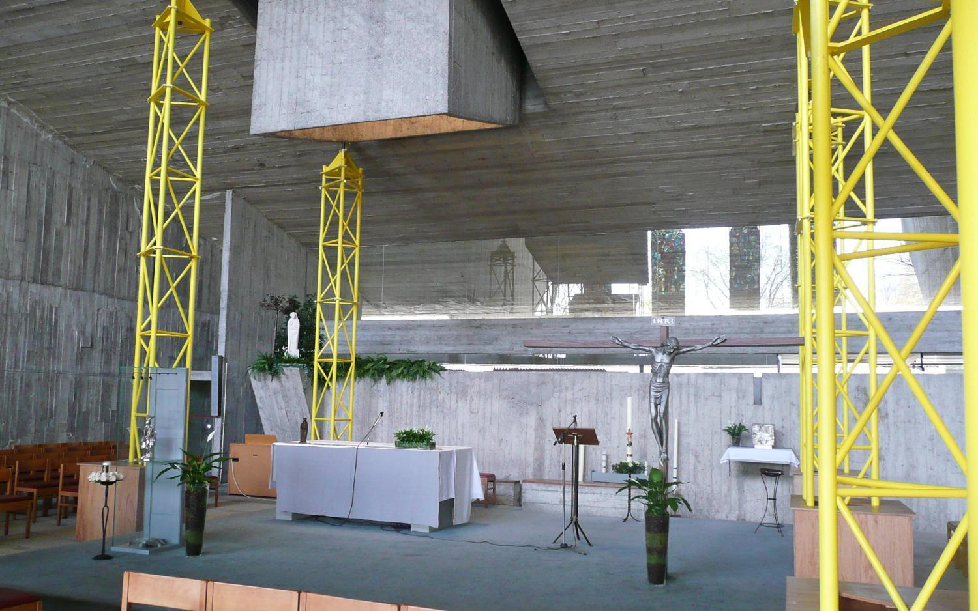
Storend en plaats innemend !!!!

Slide 38
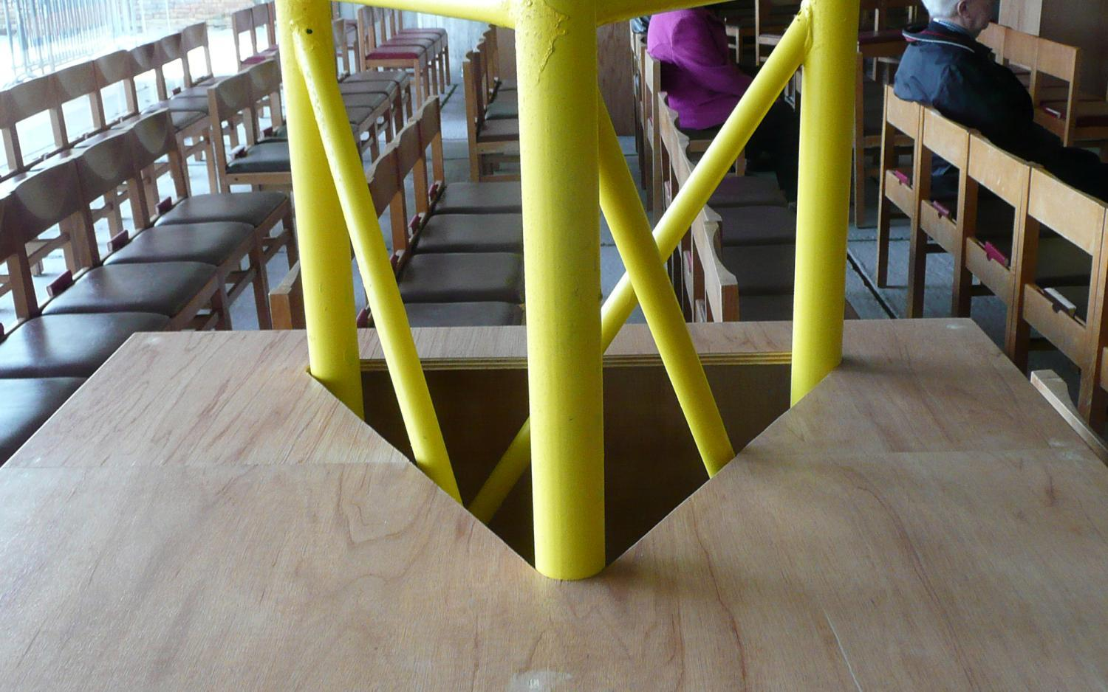
Niemand weet voor hoelang deze steunpilaren de kapel gaan ontsieren…Maar aan de afwerking te zien ZEER maar ZEER lang..

Slide 39
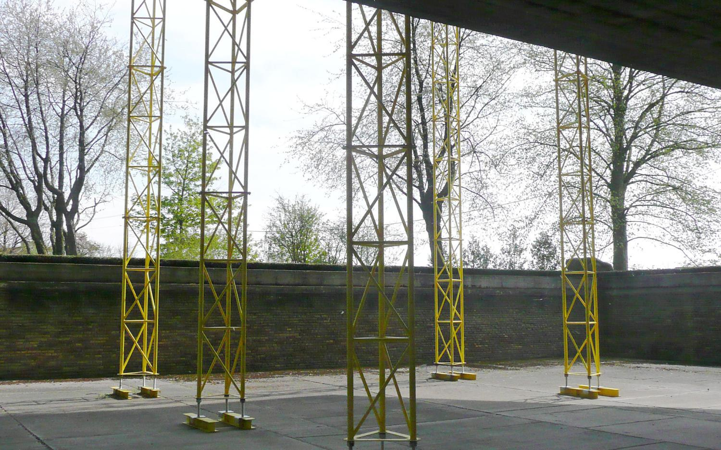
ACHT steunpilaren binnenin en ZES buitenuit…

Slide 40
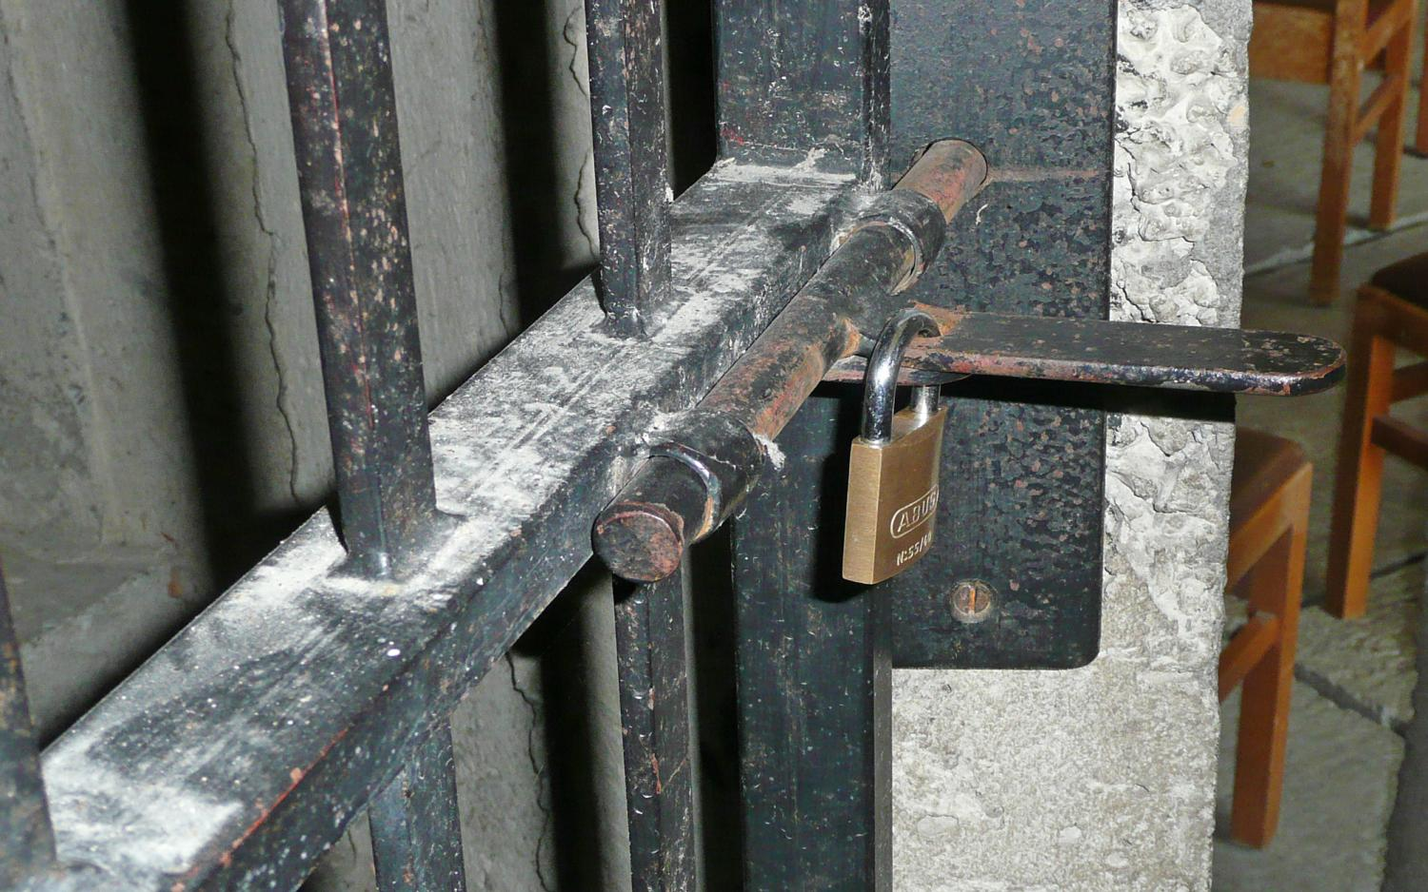
De bovenruimte mag niet meer worden gebruikt..
De toegang is vergrendeld…..

Slide 41
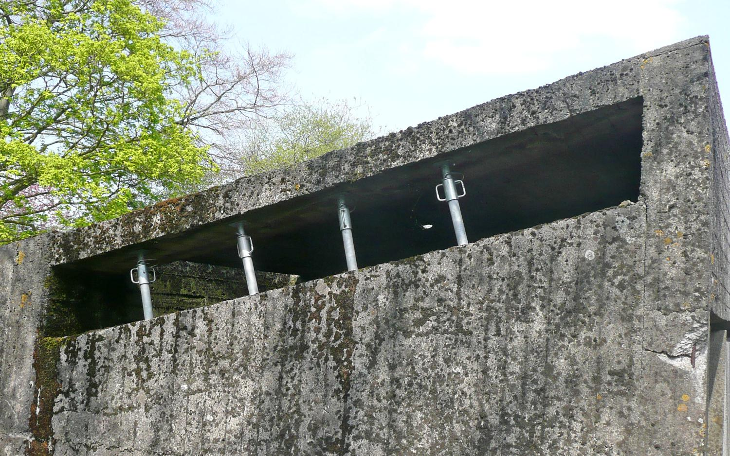
BETONROT ???

Slide 42
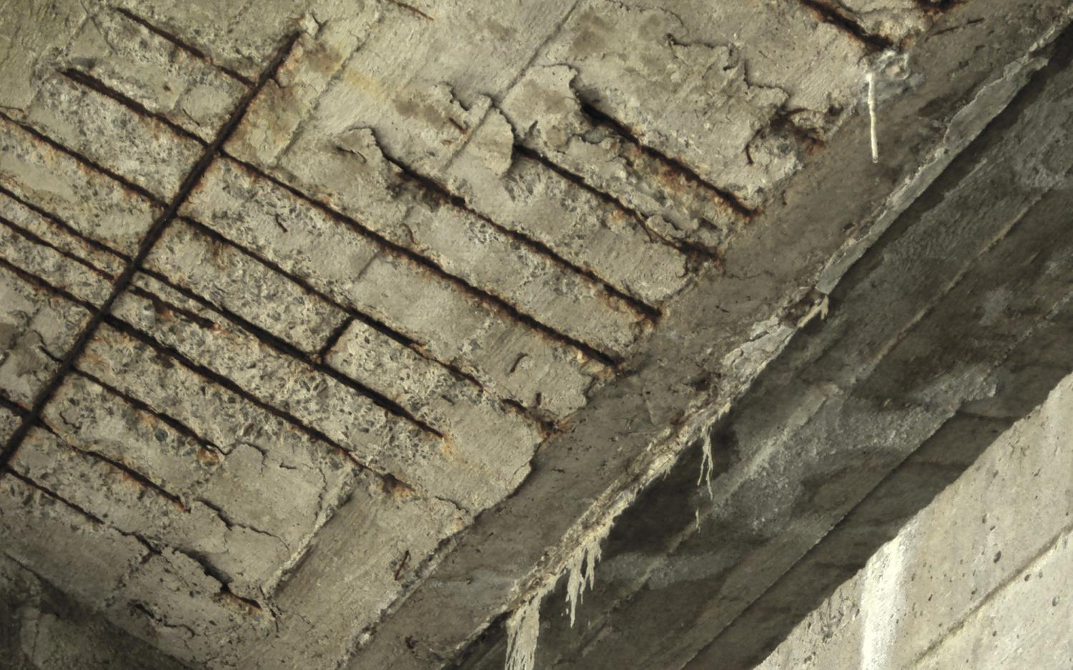

Slide 43

Steekproeven werden reeds uitgevoerd voor de
bijna nog onmogelijke renovatie…
Maar toch blijven we hopen voor een gunstige afloop…

Slide 44

Wat eens een rustgevend waterreservoir was
die elke bezoeker als bron van geloof de aandacht trok.

Slide 45

Onlangs is er een alternatief voor het “aankondigen der diensten” NL. een luidspreker die de klok nabootst.

Slide 46

Zeer genegen en tot nog eens..christophe

